Slide 1
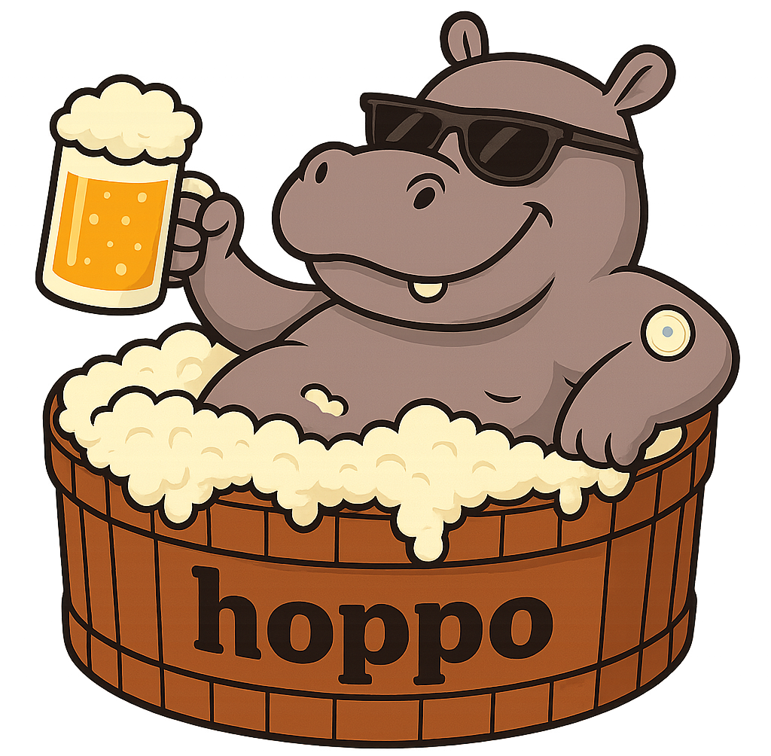
Zorgeloos genieten

Slide 2
Missie Hoppo
Gaan voor genezing van diabetes T1 door geld op te halen met de verkoop van lekker bier

Slide 3
Wat is diabetes in cijfers
120.000 mensen diabetes T1 in NL
9,2 miljoen mensen diabetes T1 wereldwijd
€15.000 kost 1 diabeet p/j in NL
€1,8 miljard kosten diabeten p/j (excl complicaties)
Insuline uitgevonden in 1921, voor die tijd overleden mensen
Door erfelijkheid groeit het aantal sindsdien gestaag
2700 nieuwe diabeten p/j

Slide 4
Wat is diabetes om mee te leven
300 besluiten per dag om diabetes goed in control te houden
Lekken van energie door schommelingen
Pijnlijke plekken op lijf
Beperking op leven (vooral bij kinderen)
Risico’s op lange termijn complicaties
Gemiddeld 15 jaar korter leven

Slide 5
Don en CureOne
Don is een stichting die geld ophaalt en schenkt aan onderzoeken rondom genezing van diabetes en ziet toe op welke onderzoeken prioriteit krijgen
Cure One is onderzoekscentrum waar onderzoekers bezig zijn met genezing van diabetes en dus niet met geld
Ze hebben elkaar dus nodig
DON focus op geld en prioriteiten bepalen
Cure One focus op behale van resultaten via onderzoeken
Don waakt over het geld en of de juiste onderzoeken plaats vinden, waardoor de snelheid van genezing bevorderd wordt

Slide 6
Don vs diabetes vereniging NL
Hoppo kiest bewust voor DON omdat zij gaan voor genezing van diabetes T1. diabetes vereniging NL heeft een veel bredere visie en kijkt meer naar vandaag en morgen.

Slide 7
Hoppo
Naam: Hop + Hypo = Hoppo
Mascotte: Hoppo => Hippo (nijlpaard) met diabetes
Doel: Terwijl jij geniet van heerlijk bier, impact maken op genezing van diabetes
Moos (zoon Jos) is nu 7 en heeft vanaf zijn 5de diabetes. Met elkaar zorgen wij ervoor dat Moos op zijn 18de zonder zorgen kan genieten van een biertje.

Slide 8
Hoppo Business plan:
Focus op recept ontwikkelen van heerlijk speciaal bier
Samen met huurbrouwerij produceren
Verkoop via bedrijven en festivals
Door lage kosten zo veel mogelijk impact maken
Transparantie en kpi’s
Aantal verkochte biertjes
Kostprijs per biertje
Zoveel € gedoneerd aan concreet onderzoek
Bier meter (wat kost het onderzoek en hoeveel is al opgehaald)

Slide 9
Wat kun jij doen als ondernemer?
DONeren via verkoop => je koopt bier bij Hoppo waarvan de opbrengst gaat naar Cure One
DONeren via schenking => Hoppo verdubbelt de schenking door er bier van te maken en te verkopen
DONeren via goederen => Door de vaste kosten zo laag mogelijk te houden blijft het grootste gedeelte beschikbaar voor donatie
DONeren via netwerk => netwerk geeft zichtbaarheid en laat de olievlek zo groot mogelijk worden

Slide 10
DONeren via verkoop
Je koopt bier bij Hoppo voor een feest, kantine, event waarvan de opbrengst gaat naar stichting Don. Hoe meer er Hoppo gedronken worden des te groter de impact.
Richtprijs is 3,- per blikje
Hiervan gaat minimaal 50% naar stichting DON
Des te lager onze kosten, des te meer er doneert kan worden

Slide 11
DONeren via schenking
Als ondernemer kun je direct doneren aan DON, maar je kunt ook doneren aan Hoppo (let op, geen ANBI status!)
Hoppo verdubbelt de schenking door er bier van te maken en deze biertjes vervolgens te verkopen
Reken voorbeeld:
Hoppo Biertje kost €1,50 (bier, verpakking, brouwen, transport)
Bedrijf A doneert €1500,- en Hoppo koopt hiervan 1000 biertjes.
Hoppo verkoopt 1000 biertjes voor 3,- p/st waardoor totaal 3.000,- naar stichting DON gaat

Slide 12
DONeren via goederen
Om te zorgen dat het grootste gedeelte van de omzet van de biertjes naar stichting DON toe kan is het essentieel om de kosten zo laag mogelijk te houden. Dit kan door donaties in goederen. Denk hierbij aan ruimte/brouwerij beschikbaar stellen, inkoopsprijzen van grondstoffen rekenen, promotie materiaal, vrijwilligers enzovoort. Veelal eenvoudig voor de ondernemer maar grote impact voor diabetes
Rekenvoorbeeld
Biertje kost 1,50. na donatie van mout en hop is de kostprijs naar 1,20 gegaan. Hierdoor per verkocht biertje €0,30 meer naar Don.

Slide 13
DONeren via netwerk
Door jouw netwerk te delen kan de zichtbaarheid vergroot worden van Hoppo waardoor er enerzijds meer Hoppo bier gedronken wordt en anderzijds kosten weer verder omlaag kunnen gaan. Denk hierbij aan influencers, netwerk borrels, media, beurzen

Slide 14
Marketing waarde voor ondernemers
Benoemen van bedrijf op website, social media onder DONateurs
Interne marketing door klanten en personeel die een blikje van Hoppo in de hand hebben.

Slide 15
ANBI of niet?
Voor B2B niet perse anbi nodig en maakt het weinig verschil. Kosten kan een bedrijf ook aftrekken.
Voor B2C maakt ANBI wel een groot verschil. Maar particulier zal niet zo snel doneren. Die koopt het bier gewoon op een event of webshop en is al gewend dat biertje niet op te geven als gift.

Slide 16
Voorbeelden van impact
Misschien denk jij; wat doet mijn bijdrage er toe? Druppel op een gloeiende plaat!
Voor 1921 gingen mensen binnen 1 jaar dood aan diabetes. Insuline werd door onderzoekers uitgevonden waardoor deze mensen opeens nog +60 jaar hadden te leven.
Voor 1980 stierven miljoenen mensen aan de pokken. Door onderzoek kwam er een pilletje waardoor deze mensen niet meer dood gingen
Onderzoek kost veel geld, historisch moment van grote doorbraak in 2025 van diabetes T1 met bètacellen. Geld nodig om resultaten op te schalen. Help jij mee?

Slide 17
Biermeter
Inzicht geven hoeveel impact mensen hebben gemaakt met Hoppo bier drinken.

Slide 18
Timeline Hoppo
Jan 2024 eerste biertje gebrouwen
Mei 2024 Moos diabetes
Mei 2025 Doorbraak Cure One - van hobby naar missie
Juli 2025 Hoppo als merk met visie ontstaan
jan 2026 1ste testbiertje uitgebracht met waardering van 7,9
Maart 2026 lancering linked-in
Mei 2026 blond en ipa recept af zodat we naar huurbrouwerij toe kunnen
Te nemen stappen:
VOF starten 13 maart 2026
Huurbrouwerij vinden
Verpakkingen maken
Vergunningen en regelgeving organiseren
Opslag van bier
1ste batch bestellen
Social media lancering (1ste focus linked in)

Slide 19
WShare
Vliegwiel starten door investering in 1ste batch
500 ltr => 1500 biertjes x €1,50 = €2250,- kosten
Hoppo 50% als Wshare ook in stapt

Slide 20
verkoopplan
Ondernemers benaderen
Social media het verhaal uitrollen
Gesprek DON voor netwerk

Slide 21
investeringslijst
Blikjes machine
Labels
Hoppo lab/brouwlocatie
Opslag locatie
Transport
Tap
Plek op een festival
Drukwerk/promotie goederen

Slide 22
Hoe het allemaal begon
Oud en nieuw 2023/2024
Eigen keuken eerste recept
Alcohol problemen
Doelloos brouwen
Kleine stapjes vooruit

Slide 23
De missie van Hoppo
Mei 2024 Moos diabetes
Half 2025 => doorbraak CureOne
Financieel bijdragen aan genezing van diabetes
Doel => Moos genezen zodat hij zorgeloos bier kan drinken op zijn 18de
Combi van hop en hypo => Hoppo
Mascotte => Nijlpaard met diabetes in een bierbad
Slogan => zorgeloos genieten

Slide 24
Het businessplan
Eigen recepten ontwikkelen in onze mini brouwerij (wit/blond/neipa)
Opschalen d.m.v. huurbrouwerijen
Kwalitatief goed bier brouwen, tegen zo laag mogelijke kosten
Via netwerk verkopen op (bedrijfs)feesten, winkels, online
Alle winst schenken aan stichting Don
Donaties vermenigvuldiger

